Slide 1
Введение в анализ данных
Классификация

Slide 2
Что это? Зачем?
Процесс анализа такой-же как и для регрессий
Загружаем данные
Изучаем
Разделяем данные на тренировочный и валидационный наборы
Тренируем модель
Проверяем точность

Slide 3
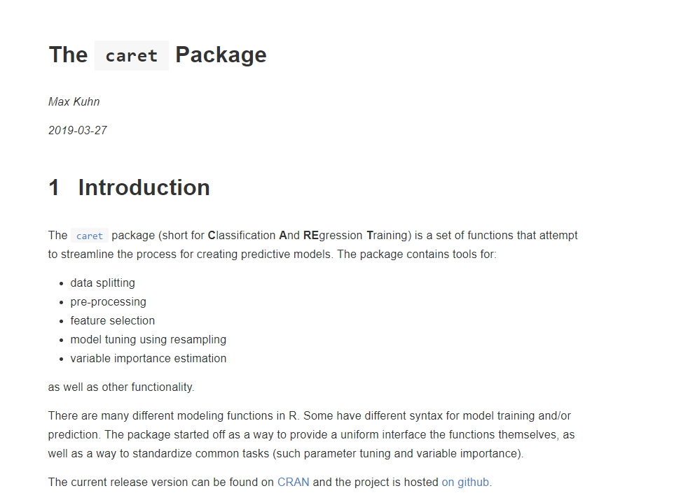
CARET

Slide 4
CARET

Slide 5
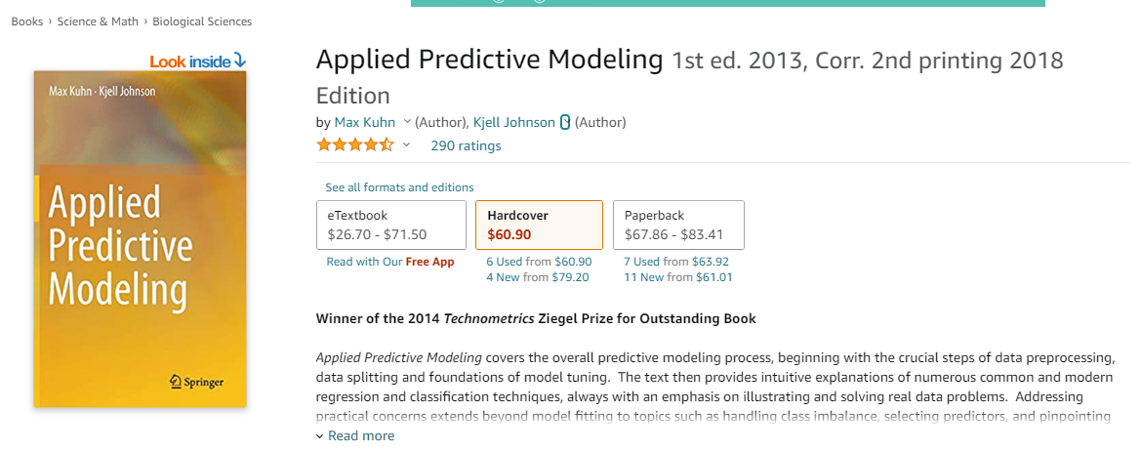
CARET

Slide 6
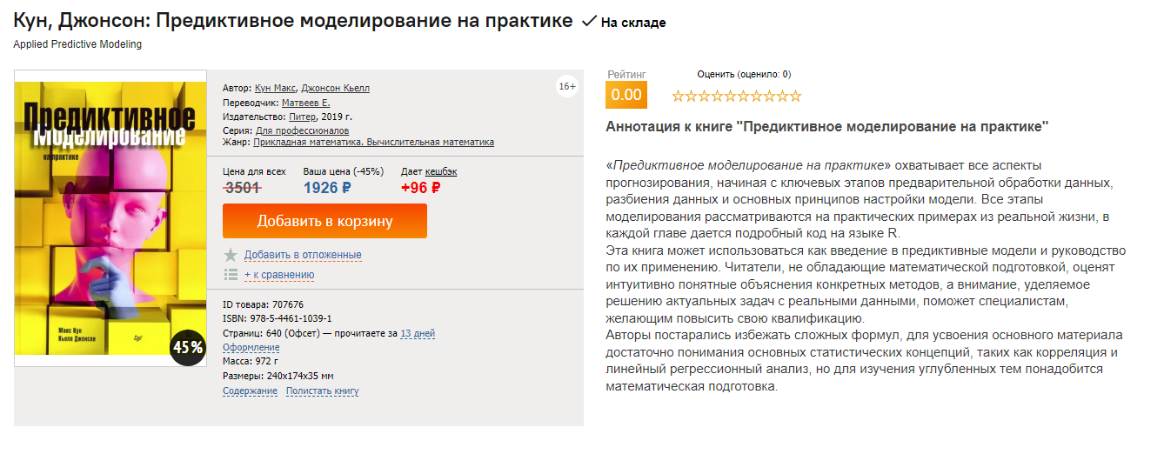
CARET

Slide 7
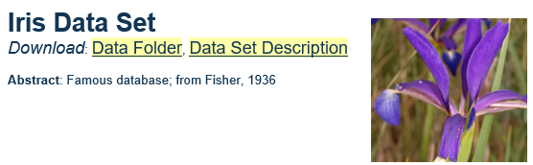
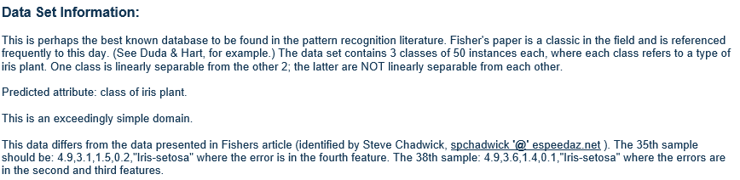
Загружаем данные
Выберем встроенные данные из датасета IRIS
Можем взять и из сети https://archive.ics.uci.edu/ml/datasets/Iris
Notes:
https://www.youtube.com/watch?v=0Vj2V2qRU10

Slide 8
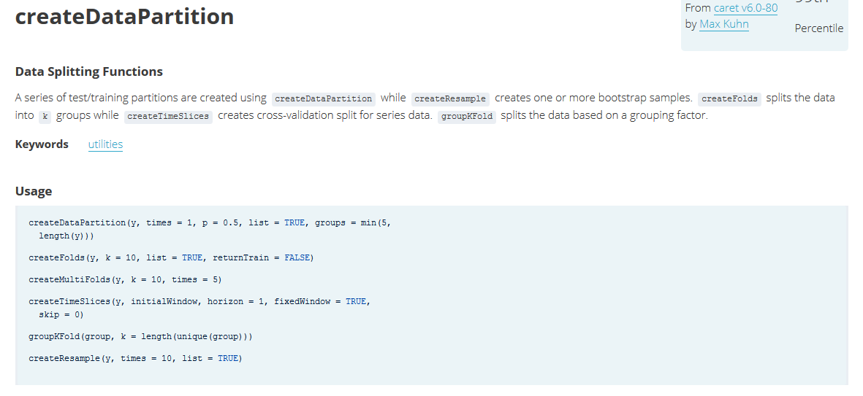
Созадём валидационный датасет

Slide 9
Изучаем (из прошлых лекций)
Визуализация – используя различные графики, нужно исследовать распределения и отношения между наблюдениями
Проверка идей – сравнение различных наблюдений друг с другом
Приёмка – то что мы обнаружили соответствует тому, что мы хотели обнаружить?

Slide 10
Изучаем (добавим для классификации)
Измерения набора данных
Типы атрибутов
Уровни классификаторов
Обзор количеств данных для каждого класса
Статистики по всему массиву данных

Slide 11
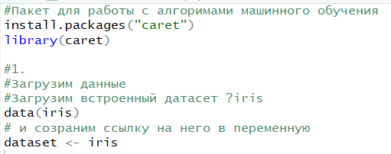
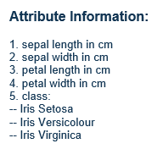
Классический пример IRIS.

Slide 12
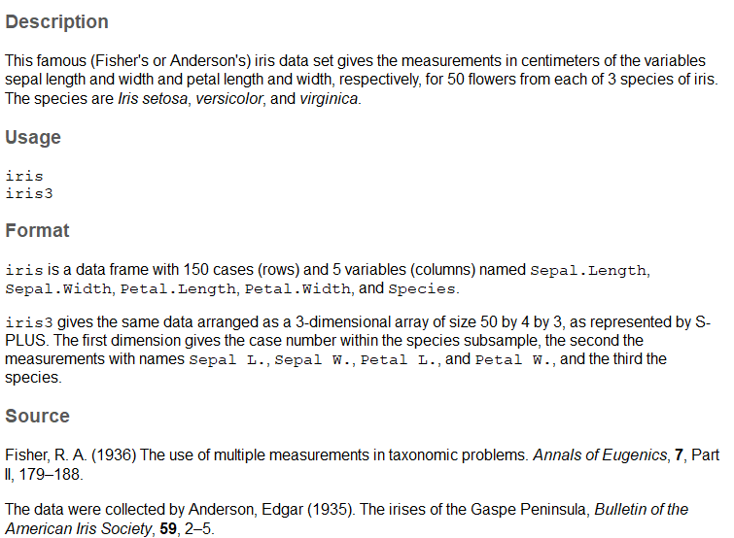
Узнайте, как устроен массив данных.

Slide 13
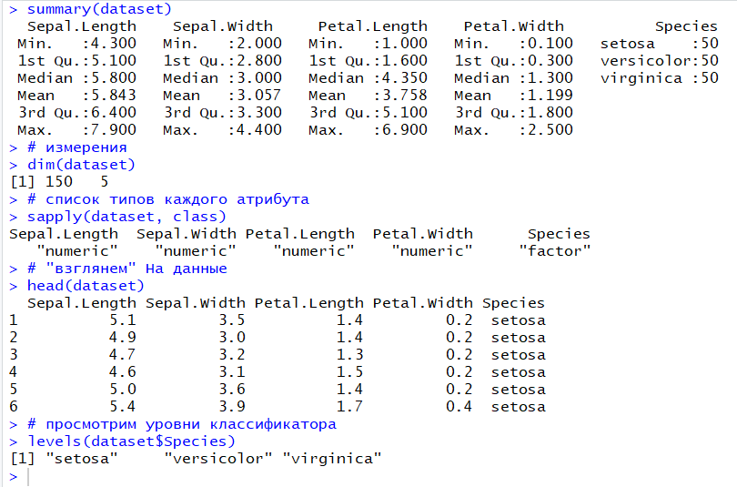
Узнайте, как устроен массив данных.

Slide 14
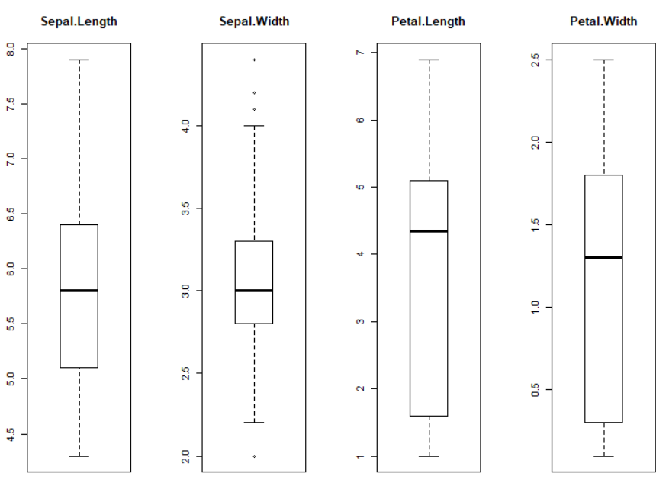
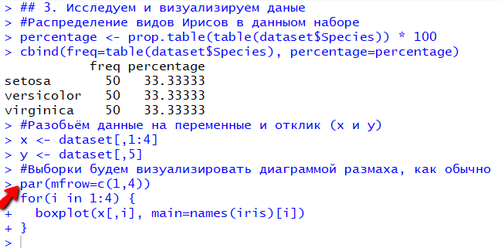
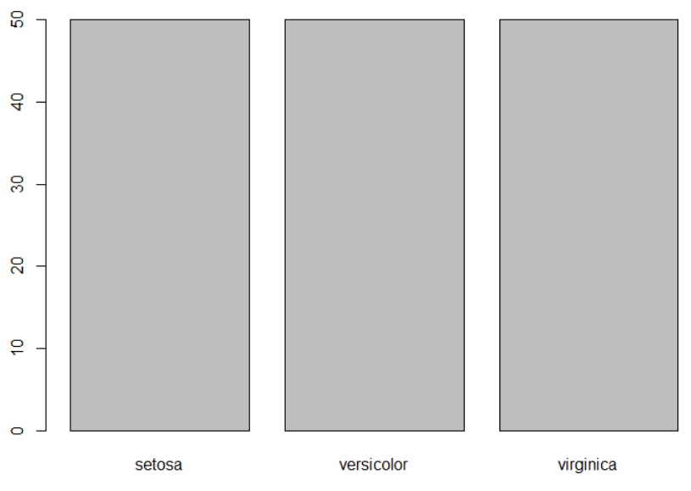
Исследуем?
plot(y)

Slide 15
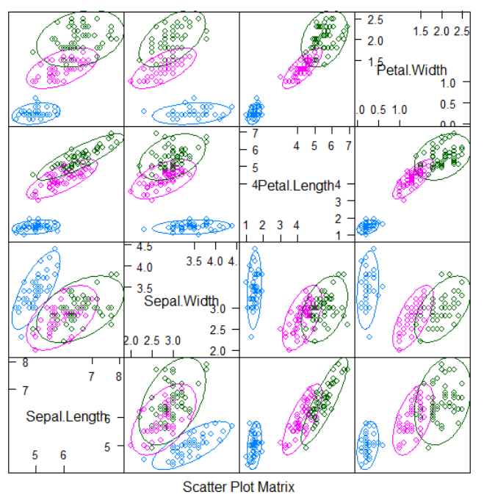

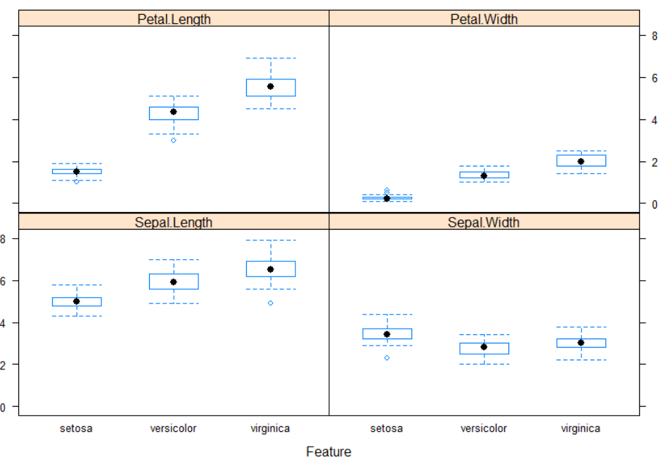
Исследуем?
Notes:
https://topepo.github.io/caret/visualizations.html

Slide 16
Будем использовать машинное обучение
1. Настроим кросс валидацию по 10 блокам (перекрёстная проверка)
2. Построим 5 разных моделей, чтобы определить вид ириса по его габаритам (LDA, CART, kNN, SVM, RF)
3. Выберем лучшую модель

Slide 17
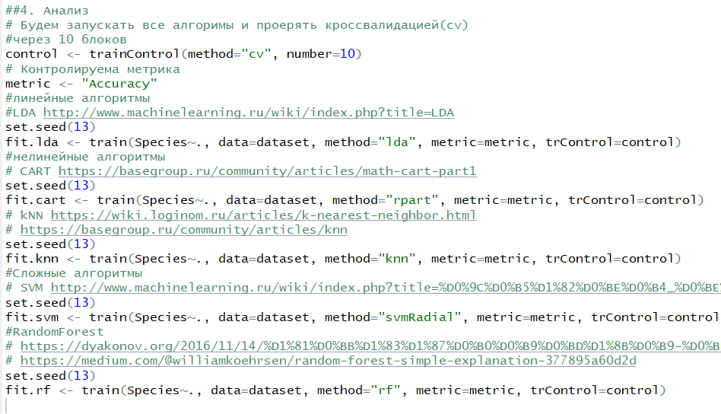
Будем использовать машинное обучение

Slide 18
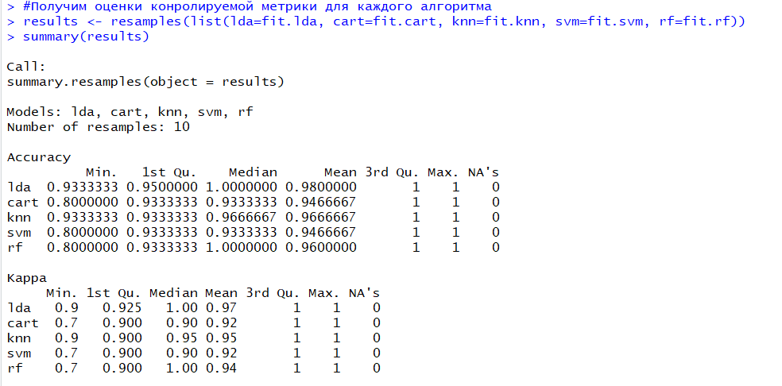
Получим оценки каждой модели

Slide 19
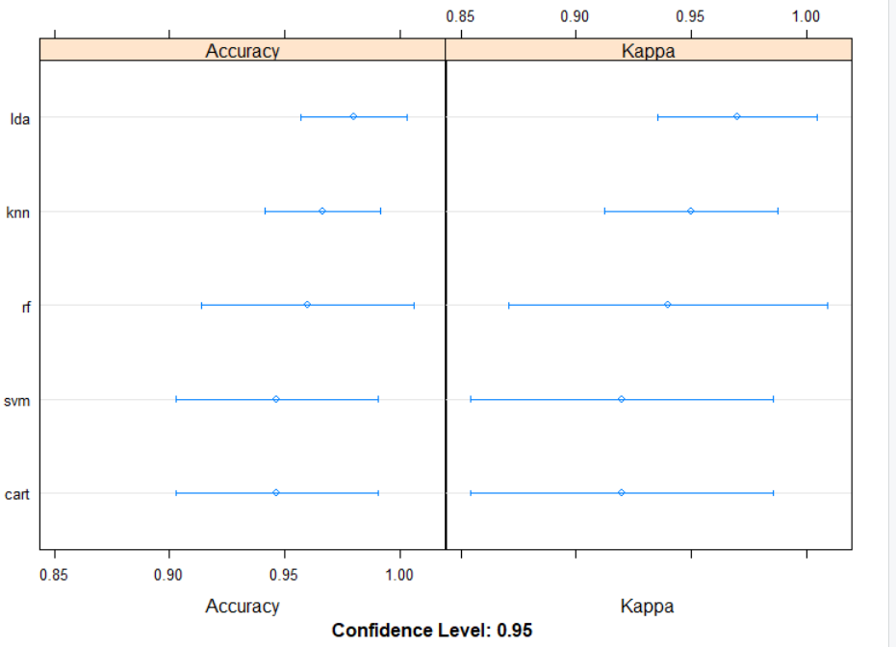
Визуализация

Slide 20
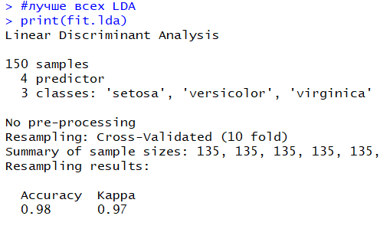
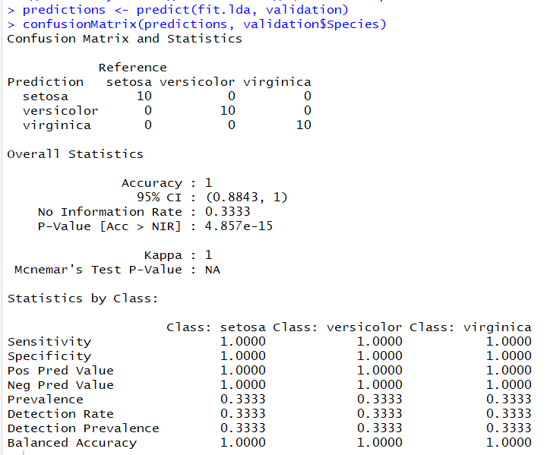
Не забывайте выбрать данные для валидации, до!!!

Slide 21
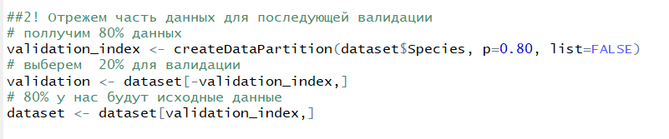
0. Валидационный датасет

Slide 22
Домашнее задание
6.2_lab.R

